Slide 1


chapter 1
지식재산권이란 무엇인가?

Slide 2


Slide 3
손연우
010-2294-1125
gungye@naver.com

Slide 4

Ⅱ. 지식재산권의 종류
1. 전통적 유형
(1) 산업재산권
1) 특허권
- 물질특허·제법특허·용도특허 등의 용어는
특허의 종류를 지칭하는 것이 아니고
특허의 출원시 ‘청구의 범위란’의 소항목들로
‘청구항’에 특허로 보호받고자 하는 내용의 특성을 지칭하는 말이다.
- 예컨대 의약품에 대한 새로운 물질을 발명 : 물질특허 인정 그 의약품의 새로운 효능이 발견되었다면 : 용도특허 인정
당해 의약품을 만드는 방법을 새롭게 개발했다면 : 제법특허 인정
그 의약품의 효과와 복용상 간편성 개선 위해 새로운 제형
(예컨대 액상, 캡슐, 주사 등)을 만들었다면 : 제형특허가 인정

Slide 5
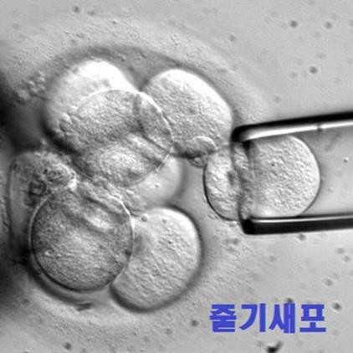
Ⅱ. 지식재산권의 종류
1. 전통적 유형
(1) 산업재산권
1) 특허권
물질특허(product patent) : 그 물질자체를 권리의 대상으로 하는 특허.
→ 동일물질에 대하여는 그 제법ㆍ용도와 무관하게 하나의
물질특허가 인정될 뿐이다.

Slide 6
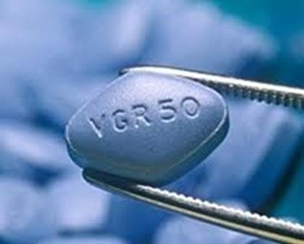
Ⅱ. 지식재산권의 종류
1. 전통적 유형
(1) 산업재산권
1) 특허권
용도특허(use patent) : 특정물건에 존재하는 특정성질만을 이용하여
성립하는 발명에 인정되는 특허.
→ 하나의 물질에 대하여 여러 가지 제조방법ㆍ용도가 있는 경우
각기 별도의 제법특허와 용도특허가 인정된다.
예컨대) 비아그라 → 물질특허 2012년 5월 만료
용도특허 2014년 5월 만료

Slide 7
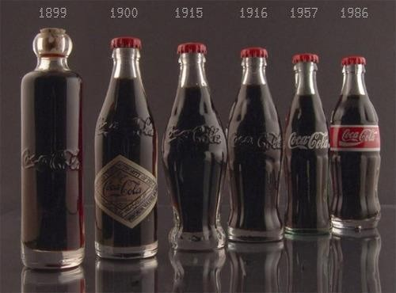
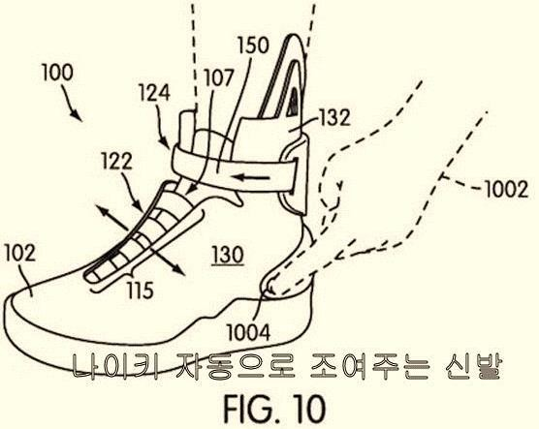
Ⅱ. 지식재산권의 종류
1. 전통적 유형
(1) 산업재산권
1) 특허권
제법특허(process patent) : 물질의 제조방법에 관한 특허

Slide 8


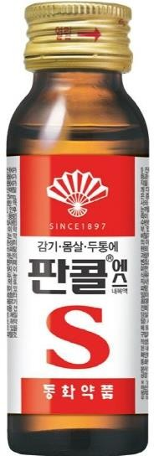
Ⅱ. 지식재산권의 종류
1. 전통적 유형
(1) 산업재산권
1) 특허권
제형특허 : 효과를 증진시킬 수 있는 발명

Slide 9

Ⅱ. 지식재산권의 종류
1. 전통적 유형
(1) 산업재산권
1) 특허권
제법특허 또는 용도특허만 인정되는 법제에서는
-> 새로운 제법이나 용도를 발명하면 그에 대한 자유로운 활용이 보장
물질특허도 함께 인정하는 법제에서는
-> 그 물질특허권자의 허락이 없으면
제법특허나 용도특허 등의 독자적인 사용 또는 실시가 불가능
물질특허에 종속된다.
- 현재 우리는 특허법 제32조에 의하여 물질특허제도를 인정하고 있다.

Slide 10


Ⅱ. 지식재산권의 종류
1. 전통적 유형
(1) 산업재산권
2) 실용신안권
- 실용신안권은 “산업상 이용할 수 있는
물품의 형상ㆍ구조 또는 조합에 관한 고안”으로서
자연법칙을 이용한 기술적 사상의 창작물에 대한 권리이다(실용신안법 제2조․제4조).
→ 즉 새로운 기술적 고안에 대하여 그 고안자가 일정한 기간 동안
배타적ㆍ독립적으로 실시하는 권리이다.
실용신안법 제1조(목적) 이 법은 실용적인 고안을 보호ㆍ장려하고 그 이용을 도모함으로써
기술의 발전을 촉진하여 산업발전에 이바지함을 목적으로 한다.

Slide 11
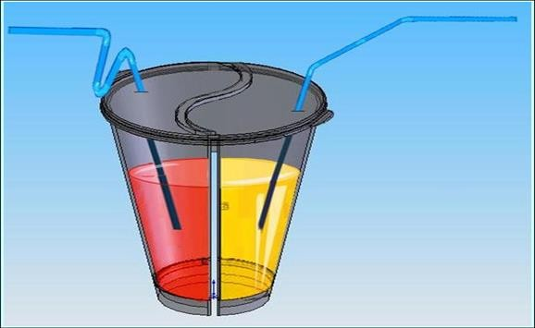
Ⅱ. 지식재산권의 종류
1. 전통적 유형
(1) 산업재산권
2) 실용신안권
- 특허와 실용신안
동일점 - 새로운 기술적 발명이라는 점
차이점 - 그 발명의 고도성을 요구하지 않는다는 점
→ 실용신안을 “작은 발명”이라 하여
주로 상품의 형태ㆍ구조ㆍ결합에 관한 기술적 창작(“고안”)

Slide 12
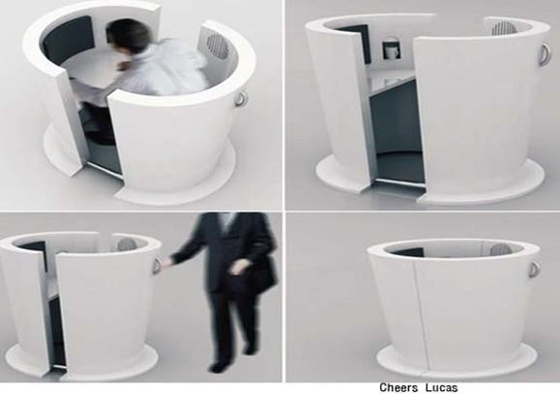
Ⅱ. 지식재산권의 종류
1. 전통적 유형
(1) 산업재산권
2) 실용신안권
- 실용신안권의 대상인 “고안”은 특허권의 대상인 “발명”과 비교해
실제적으로 뚜렷한 구별이 어렵다.
→ “실용신안권을 인정하지 말자”는 견해도 상당
현재 우리나라ㆍ일본ㆍ이탈리아 등 10여개국만 실용신안권을 인정.

Slide 13
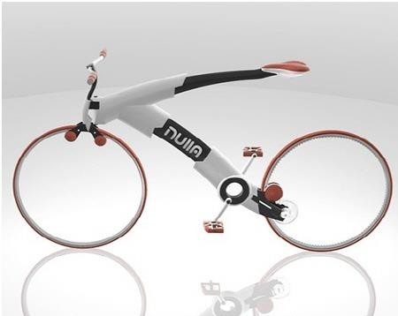

Ⅱ. 지식재산권의 종류
1. 전통적 유형
(1) 산업재산권
3) 디자인권(industrial design)
디자인권은 상품의 형상ㆍ모양ㆍ색채 또는 이들의 결합으로써 시각적 미감을 일으키는 고안을 등록한 자가 그 디자인을 독점적 배타적으로 사용할 수 있는 권리 (디자인보호법 제2조).

Slide 14
Ⅱ. 지식재산권의 종류
1. 전통적 유형
(1) 산업재산권
3) 디자인권(industrial design)
디자인보호법 제2조(정의) 이 법에서 사용하는 용어의 뜻은 다음과 같다.
1. “디자인”이란 물품[물품의 부분, 글자체 및 화상을 포함한다. 이하 같다]의 형상ㆍ모양ㆍ
색채 또는 이들을 결합한 것으로서 시각을 통하여 미감(美感)을 일으키게 하는 것을 말한
다.
2.
“글자체”란 기록이나 표시 또는 인쇄 등에 사용하기 위하여 공통적인 특징을 가진 형태
로 만들어진 한 벌의 글자꼴(숫자, 문장부호 및 기호 등의 형태를 포함한다)을 말한다.
2의2. “화상”이란 디지털 기술 또는 전자적 방식으로 표현되는 도형ㆍ기호 등[기기(器機)의 조
작에 이용되거나 기능이 발휘되는 것에 한정하고, 화상의 부분을 포함한다]을 말한다.

Slide 15
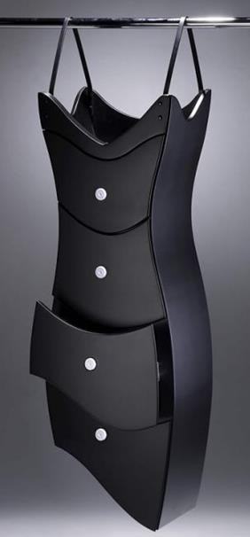
Ⅱ. 지식재산권의 종류
1. 전통적 유형
(1) 산업재산권
3) 디자인권(industrial design)
디자인은 정신적 창조물이지만 발 명이나 실용신안과 같이 자연법칙 을 이용한 기술적 창작이 아니고 “시각적 미감”을 느끼게 하여 상품 의 가치를 높이는 작용을 한다.

Slide 16



Ⅱ. 지식재산권의 종류
1. 전통적 유형
(1) 산업재산권
상표권
상표권(trademark)은 “자기의 상품을 타사업자의 상품과 구별(식별)하기 위해 문자·도형·기호·색체 등을 결합하여 만든 상징을 독점적으로 사용하는 권리”이다.
상표는 식별표식이라는 점에서
자연법칙을 이용한 기술적 창작인 발명과 다르다.
상표권은 상품을 다른 상품과 구별시켜 상표권자의 상품의 품질·성능 등 우수성을 보장하면서 일반 소비자들이 상품구별을 쉽게 할 수 있도록 소비자들을 보호하는 작용도 한다.

Slide 17
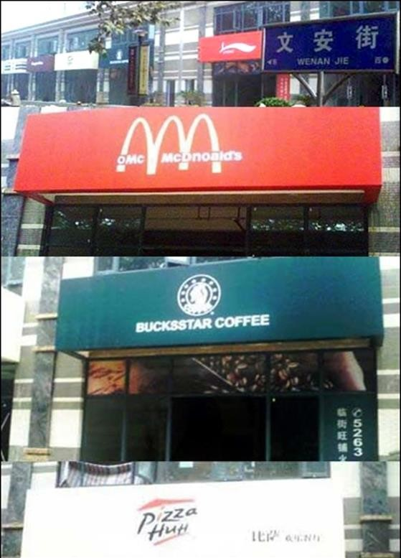
Ⅱ. 지식재산권의 종류
1. 전통적 유형
(1) 산업재산권
4) 상표권
같은 산업재산권인 특허권·실용신 안권은 산업상 이용가능하고 신규이 며 진보적인 기술을 그 대상으로 하는 데
상표권은 자타상품을 구별할 수 있
는 상징을 대상으로 한다.

Slide 18

Ⅱ. 지식재산권의 종류
1. 전통적 유형
(1) 산업재산권
4) 상표권
또한 상표권은 산업재산권 중에서 역사가 가장 오래된 것으로써 고대에 기원을 두고 있기도 하다.

Slide 19
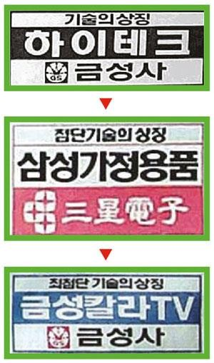



Ⅱ. 지식재산권의 종류
1. 전통적 유형
(1) 산업재산권
4) 상표권
상표와 상호는 구별된다.
상호 : 영업상의 활동에서 상인을 표창하는 명칭
하나의 명칭이므로 문자로 구성되어서 호칭될 수 있어야
- | 상호는 도형이나 기호만으로는 이루어질 수가 없다.
상호는 영업자체를 표시하는 영업표나,
상품을 직접 표창하는 상표와는 다르다.
상호는 상법과 부정경쟁방지법 등에서 보호

Slide 20
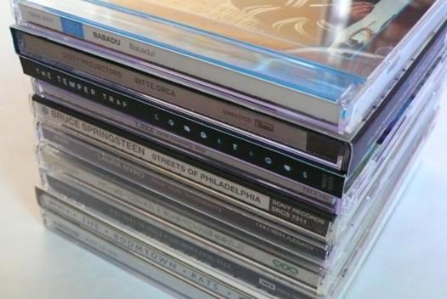
Ⅱ. 지식재산권의 종류
1. 전통적 유형
저작권
저작권(Copyright)은 학문·예술에 관한 정신적 창작물에 관한 권리
저작권의 대상은 사람의 모든 정신적 창작물로서
논문·도서·음반·그림·사진·악보·조각물 등이다.
저작권자는 자신의 창작물에 대한
출판·반포·복제·공연·방송·전시 등의 권한을
일정한 존속기간(생존하는 동안 + 사후 70년) 동안 독점적·배타적으로 가지게 된다. (저작권법 제39조)

Slide 21
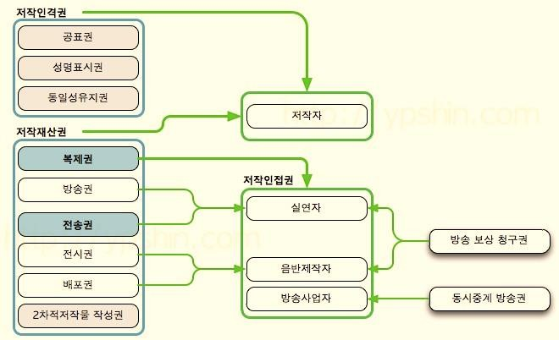
Ⅱ. 지식재산권의 종류
1. 전통적 유형
저작권
저작자가 저작물에 대한 인격적 이익의 보호를 특징으로 한다.
→ 그 성질상 일신전속권인 저작인격권이 인정되고
재산적 가치를 지배하는 저작재산권을 인정한다.
→ 저작재산권으로는
저작물의 복제권ㆍ공연권ㆍ방송권ㆍ전시권ㆍ배포권을 비롯하여 2차적 저작물 작성권 등을 포함한다.
또한 저작물의 실연,음반제작,방송사업에 대하여는 저작인접권을 인정 저작인접권은 그 보호기간이 저작권보다 짧은 것이 보통 저작인접권으로는 실연자 권리, 음반제작자 권리, 방송사업자 권리(저
작권법 제86조)

Slide 22


Slide 23
수고 하셨습니다.

